Slide 1
Uvolnění a zmocnění vedoucích
Seminář 1:
Prostředí a výzvy
Seminář 2:
Tři duchovní hodnoty
zdravého vedoucího.
Seminář 3:
Kde získám své vedoucí?
Seminář 4:
Posiluj a uvolňuj!
Seminář 5:
Rozšířená rodina na misii.
Konference Projektu NOE
11.-12. září 2015
|
Oreste Pompetti

Slide 2
Seminář 1: Prostředí & Výzvy
Prostředí: Jak vidíte církev?
Boží rodina / tělo Kristovo
Otcův dům
obchodník
zákazník

Slide 3
Seminář 1: Prostředí & Výzvy
Prostředí: Jak vidíte církev?
Boží rodina / Kristovo tělo
Otcův dům
První list Timoteovi 3:14-15 Boží dům
Galatským 6:10 Rodina víry
Efezským 2:19-22 Chrám vybudovaný z lidí
1 Petrova 2:4-5 Duchovní dům vybudovaný z živých kamenů
Římanům 12:4-5 Jedno tělo tvořené mnoha lidmi
První Korintským 12:24-28 Tělo Kristovo

Slide 4
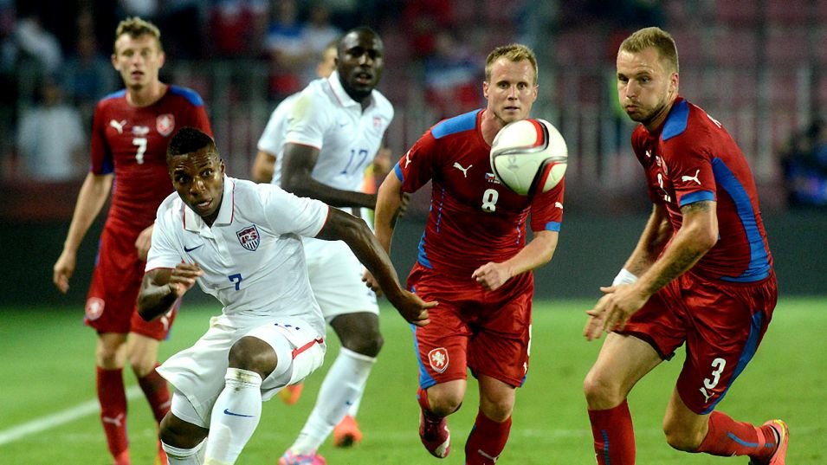
Seminář 1: Prostředí & Výzvy
Výzvy: Jste učedník nebo jen mluvíte o učednictví?
Fotbalisté
jsou hráči !
Fotbalové publikum
jen křiklouni.

Slide 5
Seminář 1: Prostředí & Výzvy
Výzvy: Jsi hráč nebo jen mluvíš o učednictví?
HRÁČI!
TLACHALOVÉ
Je váš život vzorem?
2. Jste připraveni být k dispozici učedníkům?
3. Můžete popsat, jak se v současnosti věnujete učedníkům?
4. Můžete vyjmenovat lidi, kterým se věnujete intenzivně jako učedníkům?
5. Můžete popsat speciální postupy, které s nimi děláte?
6. Používáte i jiné postupy než vyučování a studium Bible?
7. Umožňujete učedníkům vidět váš život v akcích, kde se učí tím,
co děláte a slyší, co říkáte?

Slide 6
Seminář 1: Prostředí & Výzvy
Práce v malých skupinkách – 10 minut
(Jedna skupinka o čtyřech lidech)
Odpovězte na následující otázky:
Co vás nejvíc ovlivnilo z tohoto vyučování?
Církev jako dům či rodina, ale ne zaměstnání! nebo
Výzva učednictví, činit místo jen mluvit! nebo
Něco jiného!
Proberte ve skupinkách, co vás ovlivňuje během deseti minut.
Ujistěte se, že každý měl čas podělit se o své myšlenky.

